Slide 1
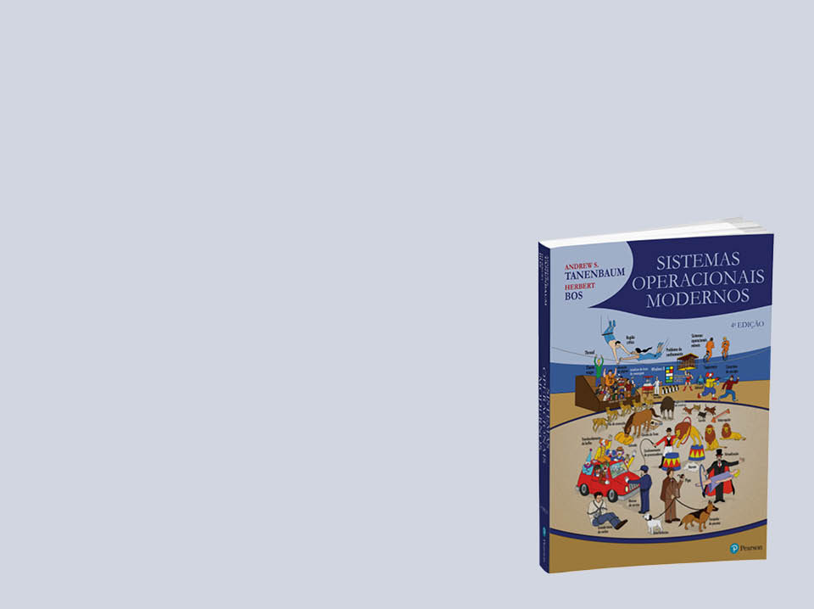
Capítulo 11: Estudo de caso 2: Windows 8
slide 1
© 2016 Pearson. Todos os direitos reservados.

Slide 2
História do Windows até o Windows 8.1
O desenvolvimento do sistema operacional Windows para PCs e também para servidores pode ser dividido em quatro eras: MS-DOS, Windows baseado no MS- -DOS, Windows baseado em NT e Windows moderno.
Em termos técnicos, cada um desses sistemas é substancialmente diferente dos outros. Cada um dominou o mercado durante décadas distintas da história dos computadores pessoais.

Slide 3
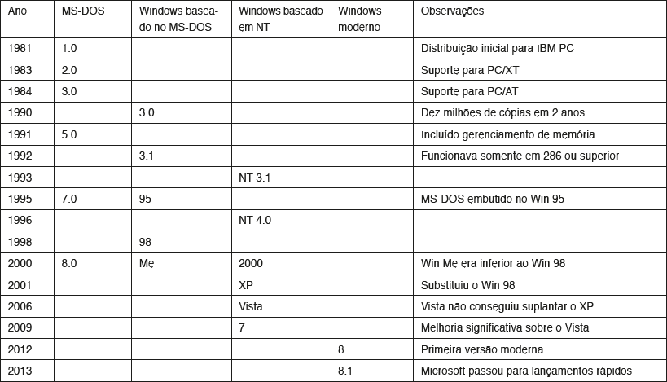
Principais lançamentos de sistemas operacionais Microsoft para desktop

Slide 4
Década de 1980: o MS-DOS
No início dos anos 1980, a IBM — na época a maior e mais poderosa empresa de computadores do mundo — produzia um computador pessoal baseado no microprocessador Intel 8088.
O MS-DOS era um sistema operacional de 16 bits em modo real, dedicado a um único usuário, orientado à linha de comandos e com 8 KB de código residente na memória. Ao longo da década seguinte, tanto o PC quanto o MS-DOS continuaram a evoluir, acrescentando mais recursos e capacidades.
Em 1986, quando a IBM construiu o PC/AT baseado no Intel 286, o MS-DOS passou a ter 36 KB, mas continuou a ser um sistema operacional orientado à linha de comandos, executando uma aplicação por vez.

Slide 5
Década de 1990: Windows baseado no MS-DOS
Inspirado na interface gráfica do usuário de um sistema desenvolvido por Doug Engelbart no Stanford Research Institute e mais tarde melhorado na Xerox PARC, bem como em seus progenitores comerciais, o Apple Lisa e o Apple Macintosh, a Microsoft decidiu dar ao MS-DOS uma interface gráfica com o usuário chamada Windows.
O Windows 3.0 não era bem um sistema operacional, mas um ambiente gráfico construído sobre o MS-DOS, que ainda controlava a máquina e o sistema de arquivos. Todos os programas funcionavam no mesmo espaço de endereçamento, e um erro em um deles poderia fazer o sistema inteiro parar.
Em agosto de 1995, foi lançado o Windows 95.

Slide 6
Década de 2000: Windows baseado no NT
No final dos anos 1980, a Microsoft percebeu que construir um sistema operacional moderno sobre o MS-DOS não seria o melhor caminho.
O hardware do PC continuava a melhorar sua velocidade e sua capacidade, e seu mercado acabaria colidindo com os mercados de estações de trabalho e servidores empresariais, nos quais o UNIX era o sistema operacional dominante.

Slide 7
Windows Vista
A distribuição do Windows Vista marcou o encerramento da primeira fase do projeto de sistema operacional mais extenso já visto.
Os planos iniciais eram tão ambiciosos que, poucos anos depois do início do desenvolvimento, o Vista precisou ser reiniciado com um escopo menor.
Os planos de basear-se na linguagem C# .NET foram arquivados, assim como a ideia de implementar algumas características importantes — como o sistema de armazenamento unificado do WinFS para a busca e organização de dados de fontes distintas.

Slide 8
Década de 2010: Windows moderno
Na época em que o Windows 7 foi lançado, a indústria da computação mais uma vez começou a mudar radicalmente.
O sucesso do Apple iPhone como dispositivo de computação portátil e o advento do Apple iPad, prenunciaram uma mudança de mares que levou ao domínio dos tablets e smartphones Android de menor custo, assim como a Microsoft tinha dominado o setor de desktops nas três primeiras décadas da computação pessoal.

Slide 9
Programando o Windows
O núcleo do sistema operacional NT é o programa de modo núcleo NTOS (ntoskrnl.exe), que oferece a tradicional interface de chamadas de sistema sobre a qual todo o restante do sistema operacional é montado.
Como na maioria dos sistemas operacionais, as camadas são formadas por bibliotecas de código (DLLs), com as quais os programas se conectam dinamicamente para acessar os recursos do sistema operacional.
As versões modernas do Windows começam com o Windows 8, que introduziu o novo conjunto de APIs WinRT. A seguir a figura mostra as camadas do sistema operacional Windows.

Slide 10
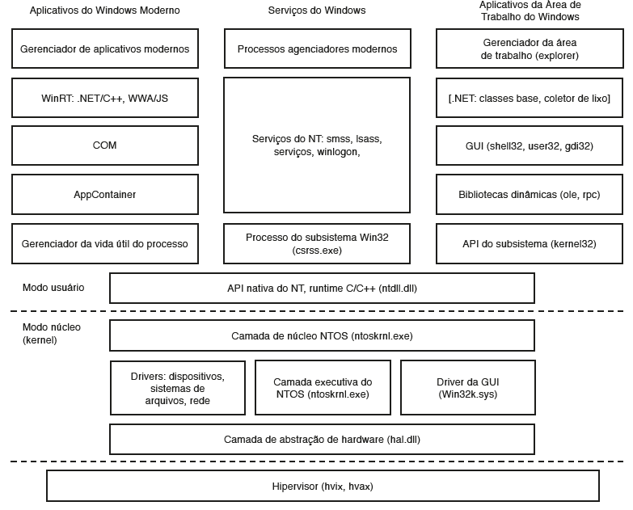

Slide 11
Estrutura do sistema
No Windows, o modo núcleo está estruturado na HAL, nas camadas executiva e de núcleo do NTOS e um grande número de drivers de dispositivos que implementam tudo, desde serviços de dispositivos e sistemas de arquivos a redes e gráficos.
A HAL esconde de outros componentes certas diferenças de hardware.
A camada do núcleo gerencia as CPUs de modo que elas suportem multithreading e sincronização, e a camada executiva implementa a maioria dos serviços do modo núcleo.

Slide 12
Estrutura do sistema
O executivo baseia-se em objetos do modo núcleo que representam as principais estruturas de dados, incluindo processos, threads, seções da memória, drivers, dispositivos e sincronização de objetos, entre outros.
Os processos do usuário criam objetos por meio de chamadas de serviços do sistema e devolvem referências de descritores que podem ser utilizados nas chamadas de sistema subsequentes aos componentes do executivo.
O sistema operacional também cria objetos internamente. O gerenciador de objetos mantém um espaço de nomes no qual objetos podem ser inseridos para buscas futuras.

Slide 13
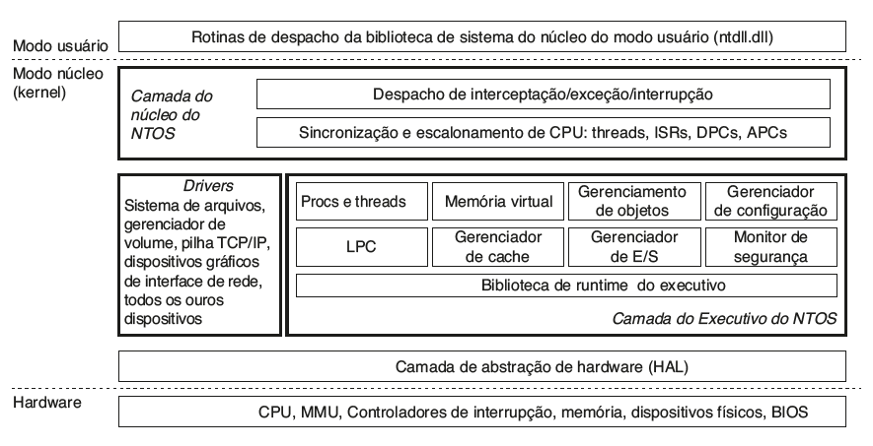
Organização do modo núcleo do Windows

Slide 14
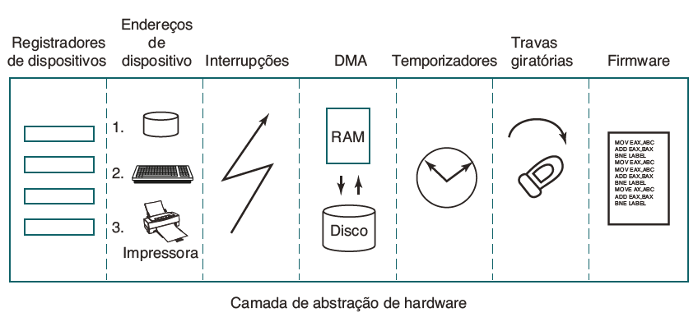
Funções de hardware que a HAL gerencia

Slide 15
Processos e threads no Windows
Os objetos mais importantes no Windows são processos, threads e seções. Os processos possuem espaços de endereçamento virtual e são contêineres para os recursos.
Os threads são a unidade de execução e são escalonados pela camada do núcleo utilizando um algoritmo de prioridade no qual o thread pronto de mais alta prioridade sempre é executado, realizando a preempção dos threads de prioridade mais baixa conforme necessário.
As seções representam objetos na memória, como arquivos, que podem ser mapeados nos espaços de endereçamento dos processos. Imagens de programas EXE e DLL são representadas como seções, bem como a memória compartilhada.

Slide 16
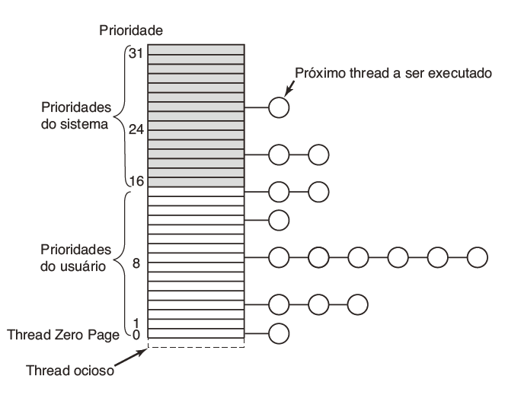
O Windows suporta 32 prioridades para threads

Slide 17
Gerenciamento de memória
O Windows suporta memória virtual paginada sob demanda. O algoritmo de paginação está baseado no conceito de conjunto de trabalho.
Para otimizar o uso de memória, o sistema mantém diversos tipos de listas de páginas.
Essas diferentes listas de páginas são alimentadas por meio da redução dos conjuntos de trabalho utilizando-se fórmulas complexas que tentam reutilizar páginas físicas que não são referenciadas há muito tempo.

Slide 18
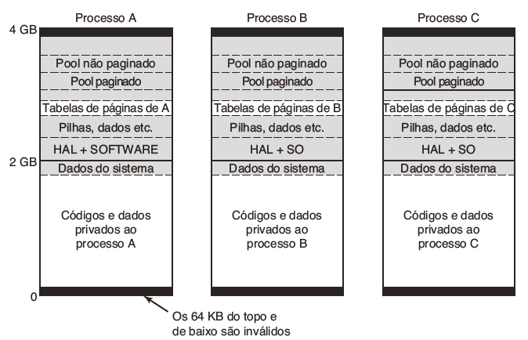
Esquema de espaços de endereçamento virtual para três processos de usuário no x86. As áreas brancas são particulares de cada processo. As áreas sombreadas são compartilhadas entre todos os processos.

Slide 19
Caching no Windows
O gerenciador de cache administra os endereços virtuais no núcleo, que podem ser utilizados para mapear arquivos para a memória, melhorando drasticamente o desempenho da E/S para muitas aplicações, já que as operações de leitura podem ser atendidas sem acessos ao disco.

Slide 20
Entrada/saída no Windows
As operações de E/S são realizadas pelos drivers de dispositivos, que seguem o Windows Driver Model. Cada driver começa inicializando um objeto de driver que contém os endereços dos procedimentos que podem ser chamados pelo sistema para manipular os dispositivos. Os dispositivos reais são representados pelos objetos de dispositivos, que são criados a partir da descrição da configuração do sistema ou pelo gerenciador plug-and-play à medida que ele descobre dispositivos quando enumerando os barramentos do sistema.
Os dispositivos são empilhados e os pacotes de solicitação de E/S são repassados às pilhas e atendidos pelos drivers de cada dispositivo na pilha de dispositivos. Operações de E/S são assíncronas por natureza, e os drivers normalmente enfileiram as solicitações para processamento futuro e retorno a quem os chamou. Os volumes dos sistemas de arquivos são implementados como dispositivos no sistema de E/S.

Slide 21
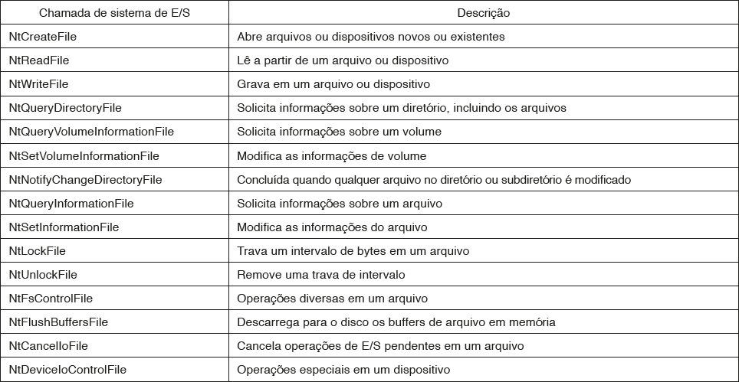
Chamadas API nativas do NT para realizar E/S

Slide 22
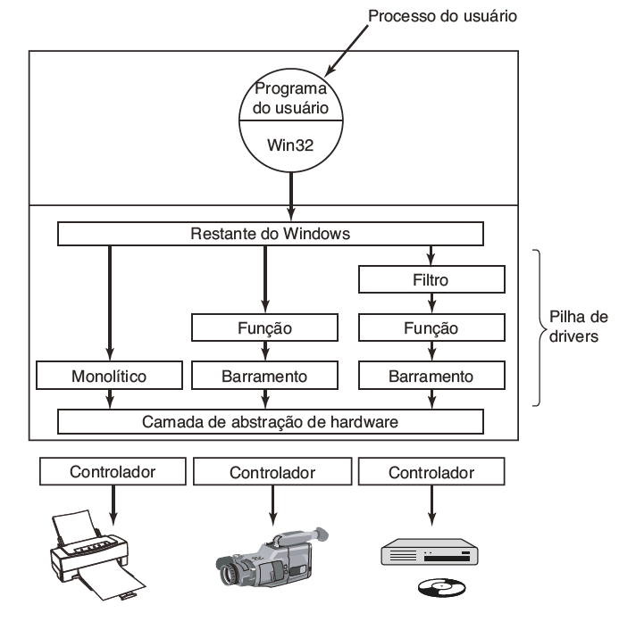
O Windows permite que os drivers sejam empilhados para funcionar com uma instância de dispositivo específica. O empilhamento é representado por objetos de dispositivos.

Slide 23
O sistema de arquivos do Windows NT
O sistema de arquivos NTFS baseia-se em uma tabela mestre de arquivos, que possui um registro por arquivo ou diretório.
Todos os metadados em um sistema de arquivos NTFS também são parte de um arquivo NTFS.
Cada arquivo possui múltiplos atributos, que tanto podem estar no registro da MFT quanto não estarem residentes (armazenados em blocos fora da MFT).
O NTFS suporta Unicode, compactação, uso de diário, criptografia e outros recursos.

Slide 24
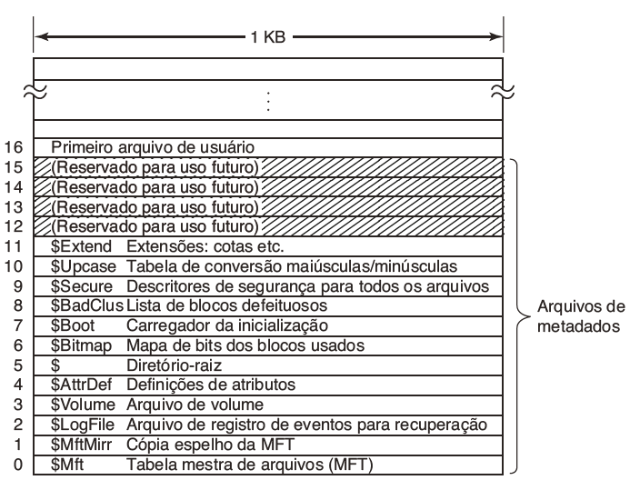
Tabela de arquivos mestre do NTFS

Slide 25
Gerenciamento de energia do Windows
O gerenciador de energia evita desperdício no uso de energia pelo sistema. Historicamente, o gerenciamento do consumo de energia consistia em desligar o monitor e evitar que os discos continuassem girando.
Mas o problema está se tornando cada vez mais complicado pelos requisitos para estender o tempo que os notebooks podem funcionar com baterias, e questões de conservação de energia relacionadas a computadores desktop mantidos ligados o tempo todo e o alto custo de fornecer energia para as grandes fazendas de servidores que existem atualmente.

Slide 26
Gerenciamento de energia do Windows
Muitas aplicações atuais são implementadas com código local e serviços na nuvem. O Windows oferece o WNS (Window Notification Service — Serviço de notificação do Windows), para permitir que serviços de terceiros levem notificações a um dispositivo Windows no sistema CS sem exigir que o hardware de rede CS escute especificamente os pacotes dos servidores de terceiros. Notificações WNS podem sinalizar eventos de tempo crítico, como a chegada de uma mensagem de texto ou uma chamada VoIP.
Quando um pacote WNS chega, o processador precisa ser ligado para processá-lo, mas a capacidade do hardware de rede CS de diferenciar entre o tráfego de diferentes conexões significa que o processador não precisa ser despertado para cada pacote aleatório que chega na interface de rede.

Slide 27
Segurança no Windows 8
O Windows possui um sistema de segurança sofisticado baseado nas listas de controle de acesso e nos níveis de integridade. Cada processo possui um token de autenticação que informa a identidade do usuário e quais privilégios especiais o processo possui (se houver).
Cada objeto possui um descritor de segurança a ele associado, que aponta para uma lista de acesso discricionária, que contém entradas de acesso que podem permitir ou negar acesso a indivíduos ou grupos.
O Windows inseriu diversos recursos de segurança nas últimas versões, incluindo o BitLocker para codificação de volumes inteiros, randomização de espaços de endereçamento, pilhas não executáveis e outras medidas que tornam mais difícil o sucesso dos ataques.

Slide 28
Segurança no Windows 8
Embora o Windows não tenha sido especificamente projetado para o cumprimento das determinações C2, ele herda várias das propriedades de segurança do projeto de segurança original do NT. Entre elas, estão:
1. Acesso seguro com medidas contra imitações (spoofing).
2. Controles de acesso discricionário.
3. Controles de acesso privilegiado.
4. Proteção do espaço de endereçamento por processo.
5. Novas páginas devem ser zeradas antes de serem mapeadas.
6. Auditoria de segurança.

Slide 29
Estrutura de um token de acesso
Cada processo tem um token de acesso que especifica um SID e outras propriedades. Esse token é em geral atribuído no momento de acesso ao sistema, pelo winlogon, conforme descrito abaixo:

Slide 30
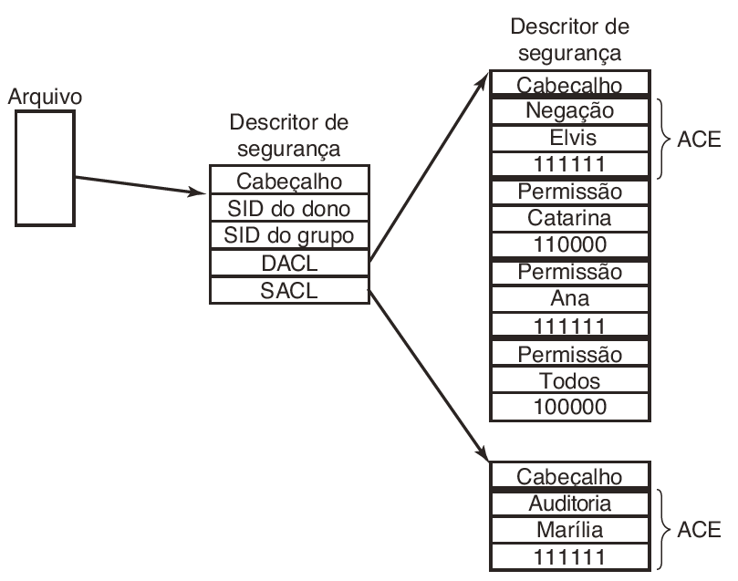
Chamadas API de segurança
A maioria dos mecanismos de controle de acesso do Windows é baseada em descritores de segurança.
O padrão usual é que, quando um processo cria um objeto, ele fornece um descritor de segurança como um dos parâmetros para CreateProcess, CreateFile ou para outra chamada de criação de um objeto.
Esse descritor de segurança torna-se, então, o descritor de segurança associado ao objeto, como vemos na figura ao lado.

Slide 31
Implementação da segurança
A segurança em um sistema Windows isolado é implementada por vários componentes.
O acesso ao sistema é tratado pelo winlogon e a autenticação, pelos lsass.
O resultado de um acesso bem-sucedido é um novo shell GUI (explorer.exe) com seu token de acesso associado.
Esse processo usa as colmeias SECURITY e SAM do registro. A primeira ajusta a política geral de segurança e a última contém a informação de segurança para usuários individuais.

Slide 32
Atenuações de segurança
Seria ótimo para os usuários se o software de computador não tivesse defeitos, principalmente defeitos que podem ser explorados por hackers para tomar o controle de seu computador e roubar suas informações, ou que usam seu computador para fins ilegais, como os ataques distribuídos de recusa de serviço, comprometendo outros computadores, e distribuição de spam ou outro tipo de material não solicitado. Infelizmente, isso ainda não é viável na prática, e os computadores continuam a ter vulnerabilidades de segurança.

Slide 33
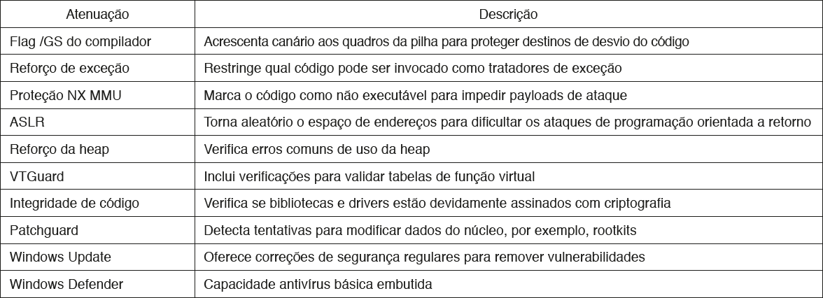
Principais atenuações de segurança no Windows

Slide 34
Atenuações de segurança
Seria ótimo para os usuários se o software de computador não tivesse defeitos, principalmente defeitos que podem ser explorados por hackers para tomar o controle de seu computador e roubar suas informações, ou que usam seu computador para fins ilegais, como os ataques distribuídos de recusa de serviço, comprometendo outros computadores, e distribuição de spam ou outro tipo de material não solicitado. Infelizmente, isso ainda não é viável na prática, e os computadores continuam a ter vulnerabilidades de segurança.

Slide 35
Atenuações de segurança
Integridade de código é a proteção no nível do núcleo contra a carga de código executável arbitrário nos processos. Ela verifica se programas e bibliotecas foram assinados criptograficamente por um publicador confiável.
Patchguard é uma atenuação no nível do núcleo que tenta detectar rootkits, projetados para evitar que uma exploração bem-sucedida seja detectada.
Windows Update é um serviço automatizado que oferece reparos para vulnerabilidades de segurança, reparando programas e bibliotecas afetadas dentro do Windows. Muitas das vulnerabilidades reparadas foram relatadas por pesquisadores de segurança, e suas contribuições são reconhecidas nas notas anexadas a cada reparo.

Slide 36
Atenuações de segurança
Por fim, o software antivírus tornou-se uma ferramenta tão crítica para o combate ao malware que o Windows inclui uma versão básica dentro do sistema operacional, chamada Windows Defender.
O software antivírus conecta-se às operações do núcleo para detectar o malware dentro dos arquivos, além de reconhecer padrões de comportamento que são usados por instâncias específicas (ou categorias gerais) de malware.
Esses comportamentos incluem as técnicas usadas para sobreviver a reinicializações, modificar o registro para alterar o comportamento do sistema e disparar processos e serviços em particular, necessários para implementar um ataque.

